Slide 1
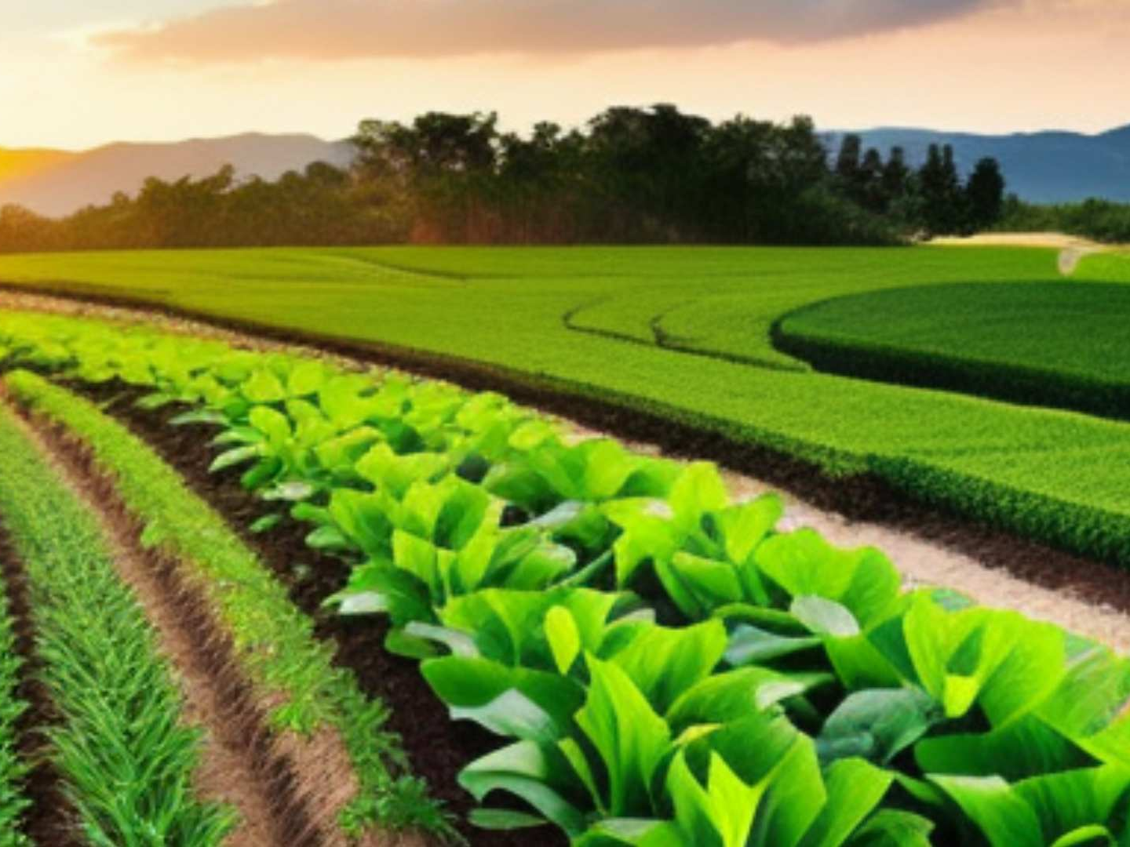
AGRICULTURA E SUSTENTABILIDADE

Slide 2
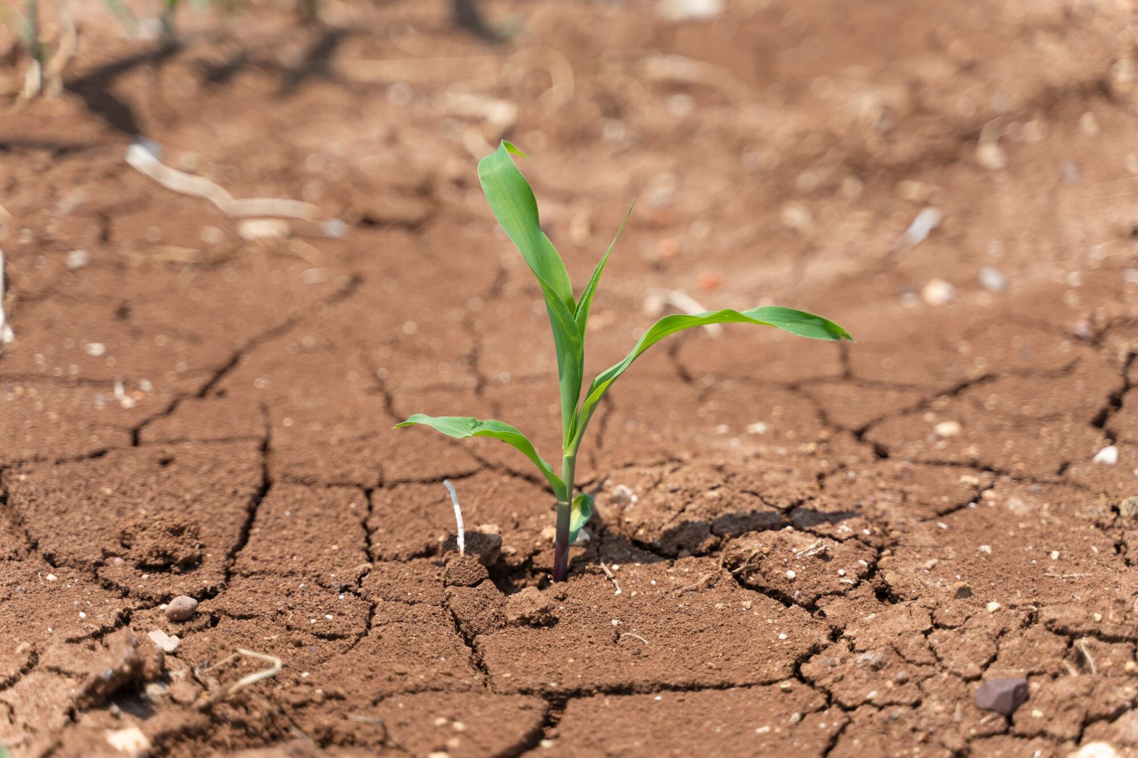
DEGRADAÇÃO DO SOLO

Slide 3
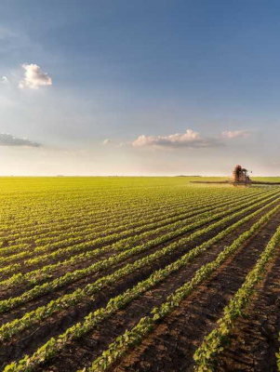
IMPACTOS DA MONOCULTURA
    Compactação e erosão;
    Exaustão do solo, acarretando no esgotamento de nutrientes e consequente empobrecimento;
    Uso intensivo de fertilizantes químicos e agrotóxicos, gerando contaminação do solo e dos recursos hídricos.

Slide 4
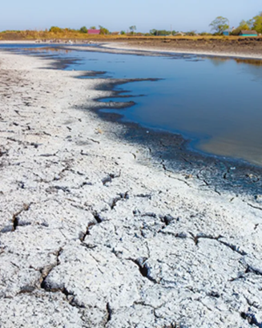
SALINIZAÇÃO DO SOLO
    Processo caracterizado pelo acúmulo excessivo de sais minerais no solo, provenientes, na maioria das vezes, da irrigação agrícola inadequada, usando-se água em excesso.
    Comum em solos de climas áridos ou semiáridos, em que a evaporação de água é maior do que a precipitação.

Slide 5
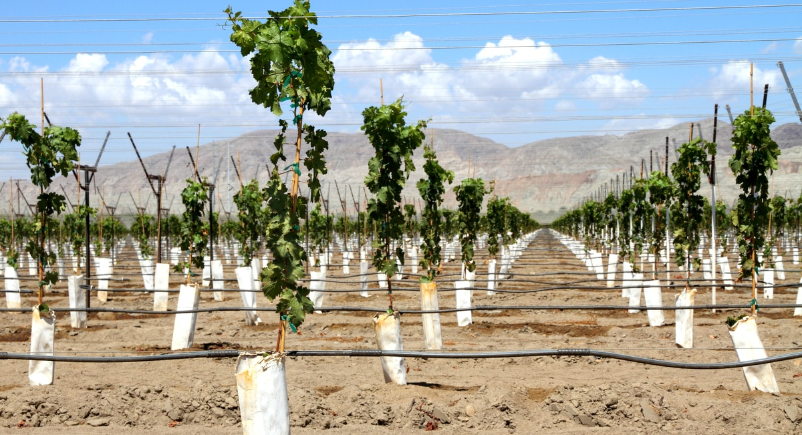
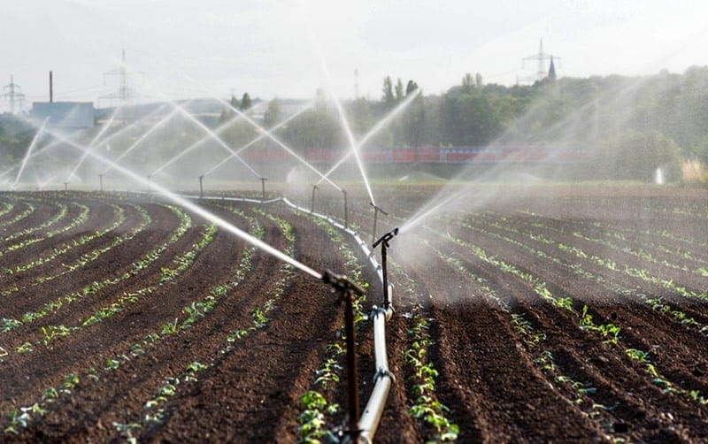
    A irrigação agrícola corresponde a um conjunto de técnicas para a aplicação de água de forma artificial.
    Podemos destacar a irrigação por gotejamento e por aspersão.

Slide 6
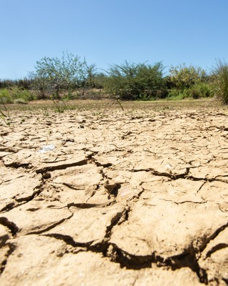
Desertificação
Perda total ou redução do potencial biológico da terra. Além da perda da biodiversidade, o processo acarreta perda do solo, podendo causar intensificação da erosão.
As causas podem ser variações climáticas e/ou ação do homem.
Ações do homem: a principal é o desmatamento.
A população local afetada é forçada a migrar e a produção agrícola é reduzida, tendo como consequência o aumento da pobreza.

Slide 7
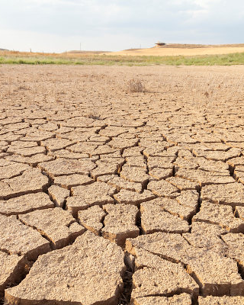
Desertificação
A desertificação atinge principalmente regiões áridas, semiáridas e subúmidas secas do planeta.
Devido a perda de vegetação e de matéria orgânica, o processo desprende carbono, contribuindo para o aquecimento global.
No Brasil, as áreas afetadas são o Nordeste, trechos do Norte (Tocantins) e do Sudeste (norte de Minas Gerais e do Espírito Santo).

Slide 8
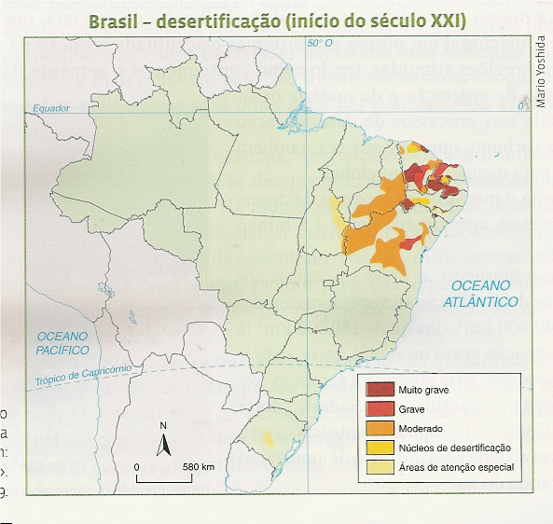

Slide 9
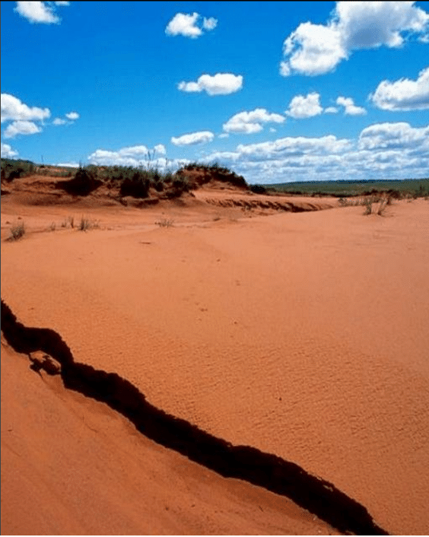
ARENIZAÇÃO
Processo caracterizado pela formação de bancos de areia (areais), resultado da retirada de sedimentos das partes mais altas do relevo pela ação das chuvas torrenciais, em associação com a ação do vento, que se depositam nas partes mais baixas. Esse processo decorre da retirada de cobertura vegetal em solos arenosos, em regiões de clima úmido.
No Brasil, o processo ocorre de forma acentuada no sudoeste do Rio Grande do Sul, na região dos municípios de Quaraí e Alegrete.

Slide 10
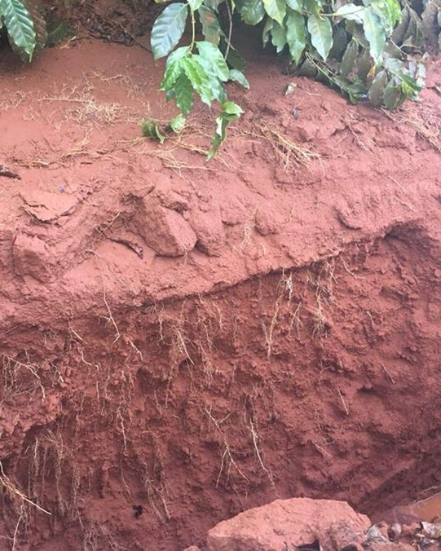
COMPACTAÇÃO DO SOLO
Muitas vezes causada pelo uso incorreto de maquinário agrícola ou mesmo falta de manejo do gado, impede a infiltração de água, que passa a escoar superficialmente, carregando sedimentos.

Slide 11
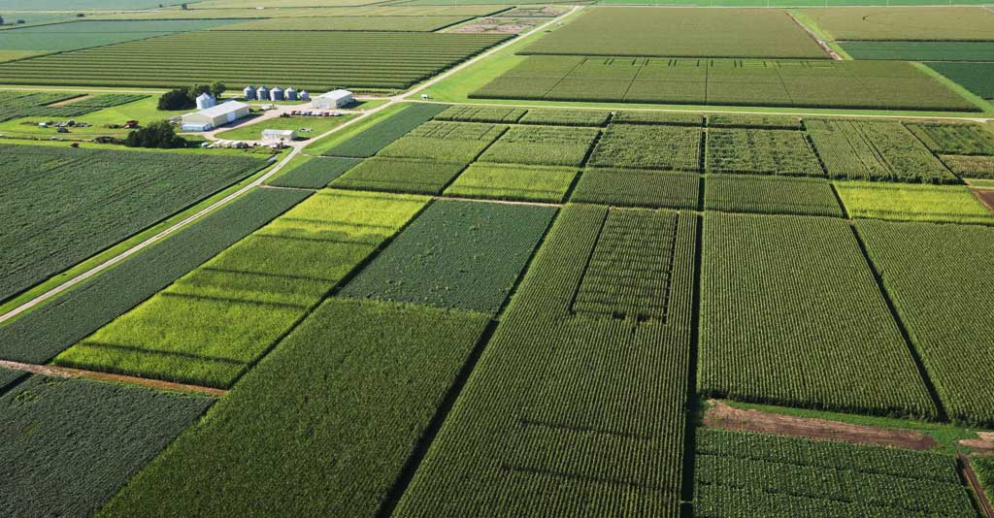
TÉCNICAS PARA MELHORAR O SOLO

Slide 12
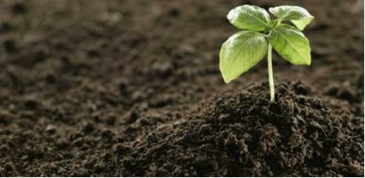
Baixa fertilidade
Aplicação de adubo natural ou orgânico.
Alternância do plantio com leguminosas, como tremoço, feijão-de- porco e leucena. Esses vegetais produzem grande quantidade de biomassa e fixam nitrogênio no solo. Por isso são chamados de adubo verde.

Slide 13
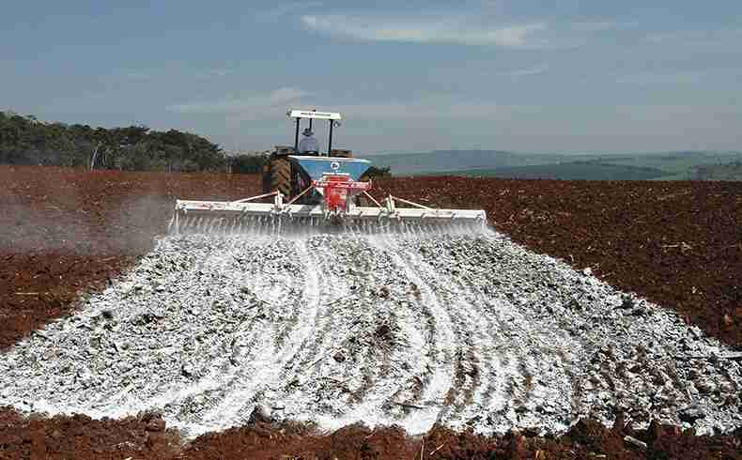
Acidez elevada
Calagem: aplica-se calcário ao solo, corrigindo a acidez e também fornecendo nutrientes para as plantas, pois libera cálcio e magnésio no solo. Esse processo de correção da acidez foi muito importante para a expansão agrícola na região do cerrado brasileiro, já que o solo ácido apresenta alto teor de alumínio, elemento tóxico para os vegetais.

Slide 14
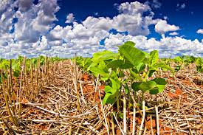
Plantio direto: consiste em plantar diretamente sobre os restos de plantas da colheita anterior, reduzindo o processo erosivo do solo. Técnica muito utilizada no Sul, Sudeste e Centro- Oeste do país.
blogs.canalrural.com.br
Imagem: G1
Notes:
Fonte

Slide 15
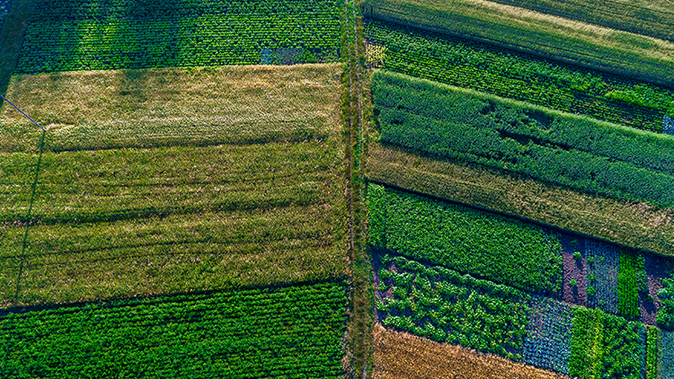
Rotação de culturas: alternância, de forma ordenada, de diferentes espécies vegetais. Permite reestabelecer o equilíbrio biológico do solo.
blog.belagro.com.br
embrapa.br
Notes:
Fonte

Slide 16
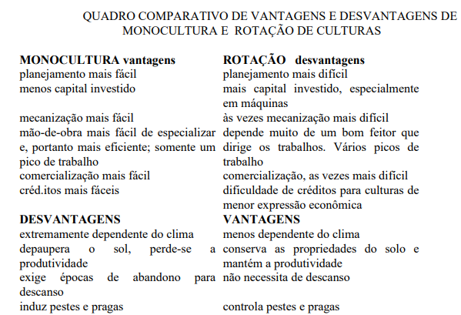
blog.belagro.com.br
Fonte: agriculturageral.ufpr.br
Notes:
Fonte

Slide 17
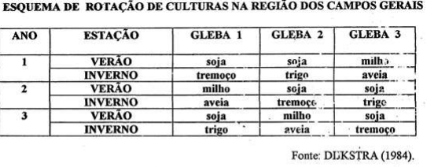
blog.belagro.com.br
Notes:
Fonte

Slide 18
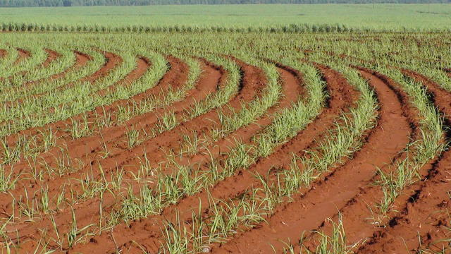
Curvas de nível: linhas que ligam pontos da mesma cota altimétrica, sobre as quais se faz a semeadura, estabelecendo-se fileiras de plantas (plantio em nível). Reduz a velocidade de escoamento da água e, consequentemente, a erosão.
embrapa.br
Notes:
Fonte

Slide 19
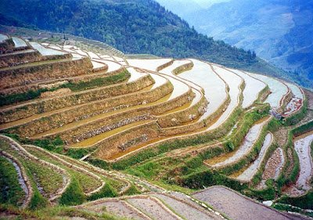
Terraceamento: construção de “degraus” de plantio, reduzindo o volume e a velocidade de escoamento da água. Também aumenta o aproveitamento da água. Tem um alto custo de aplicação.
http://www.gnu.org/copyleft/fdl.html
Notes:
Fonte

Slide 20
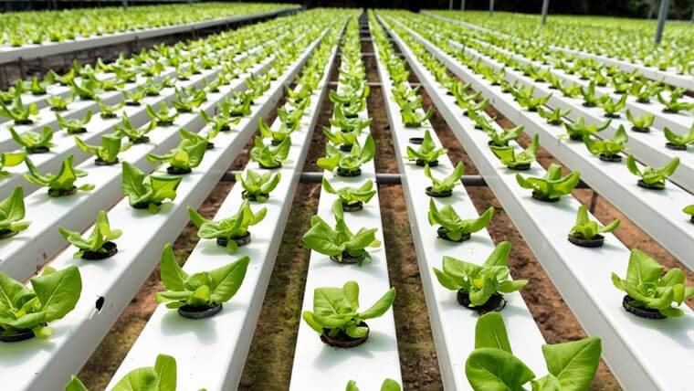
Hidroponia: cultivo sem uso do solo
Vantagens:
maior produtividade;
favorece o controle de pragas e doenças;
reduz o desperdício de água;
proteção contra intempéries.
Imagem: UGREEN
As raízes ficam em contato direto com uma solução aquosa rica em nutrientes.

Slide 21
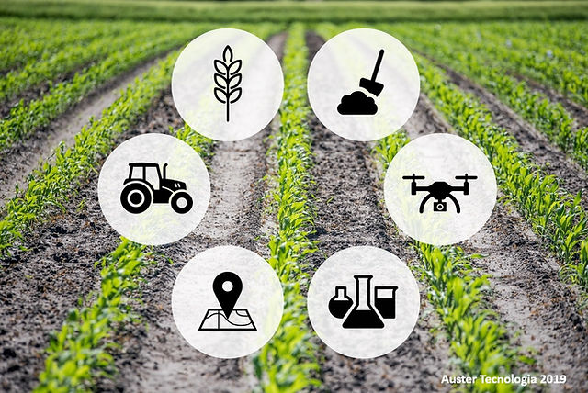
Agricultura 4.0 e de precisão
Análise do solo e definição das melhores técnicas e maquinários para o mesmo. Uso cada vez maior da tecnologia. Exemplo: uso de aplicativos (previsão do tempo, identificação de doenças nos grãos, cálculo da quantidade de insumos); equipamento aciona automaticamente a irrigação ao detectar baixa umidade no solo.
Imagem: Auster Tecnologia

Slide 22
AGRICULTURA DE BASE ECOLÓGICA

Slide 23
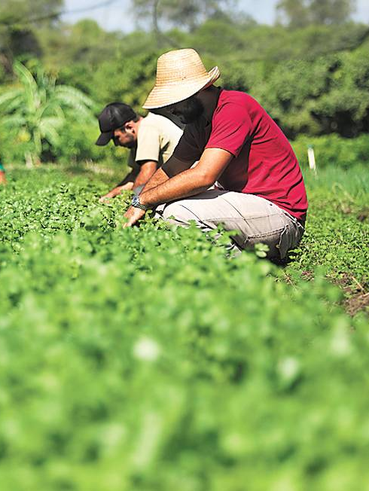
AGROECOLOGIA
    Ciência que fornece princípios, conceitos e metodologias básicos para a construção de uma agricultura de base ecológica, socialmente justa e economicamente viável.

Slide 24
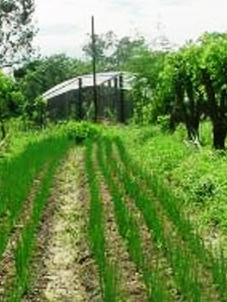
AGROECOSSISTEMA
Área onde a atividade agrícola (como uma fazenda, um pasto ou uma horta urbana) acontece integrada com os elementos naturais da região.

Slide 25
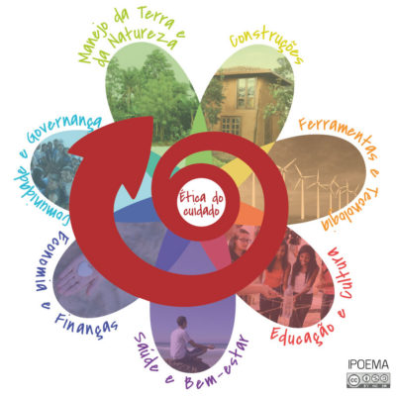
PERMACULTURA
    É uma filosofia de design que planeja ambientes humanos sustentáveis e integrados à natureza, unindo práticas ancestrais aos conhecimentos modernos.
    Pilares éticos: cuidar da terra, das pessoas e partilhar o excedente.

Slide 26
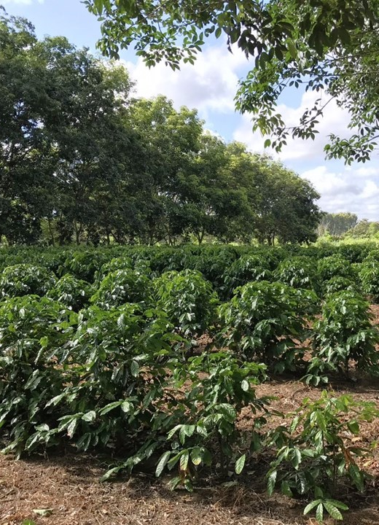
EXEMPLO PRÁTICO
Agroecossistema: Uma fazenda orgânica de café com sombreamento de árvores nativas.
Agroecologia: Estuda como essa fazenda mantém a biodiversidade e propõe políticas para apoiar pequenos produtores.
Permacultura: Projeta a fazenda para que a água da chuva seja reaproveitada, os resíduos virem adubo e as construções usem energia solar.
Fonte: Incaper

Slide 27
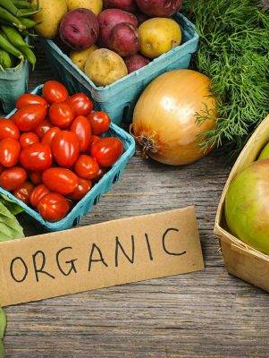
AGRICULTURA ORGÂNICA
    Modelo de produção caracterizado por buscar a conservação dos recursos naturais sem a utilização de agroquímicos.
    Baseia-se em práticas como a rotação de culturas, a compostagem e o controle biológico de pragas.

Slide 28
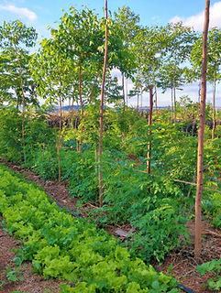
AGROFLORESTAS
    Sistemas Agroflorestais (SAFs) são sistemas de uso e manejo da terra que combinam árvores e culturas agrícolas, podendo também incluir animais, em um mesmo espaço.

Slide 29
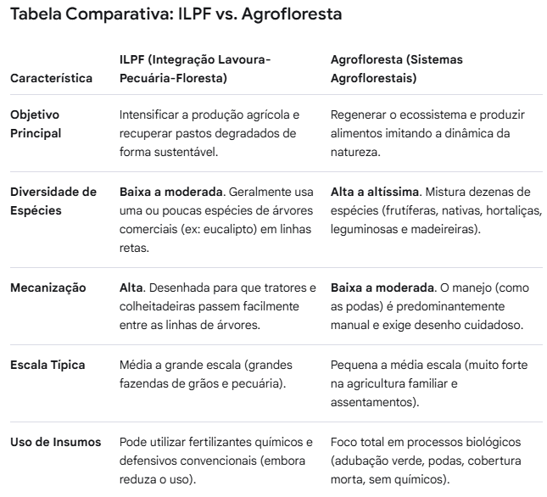

Slide 30
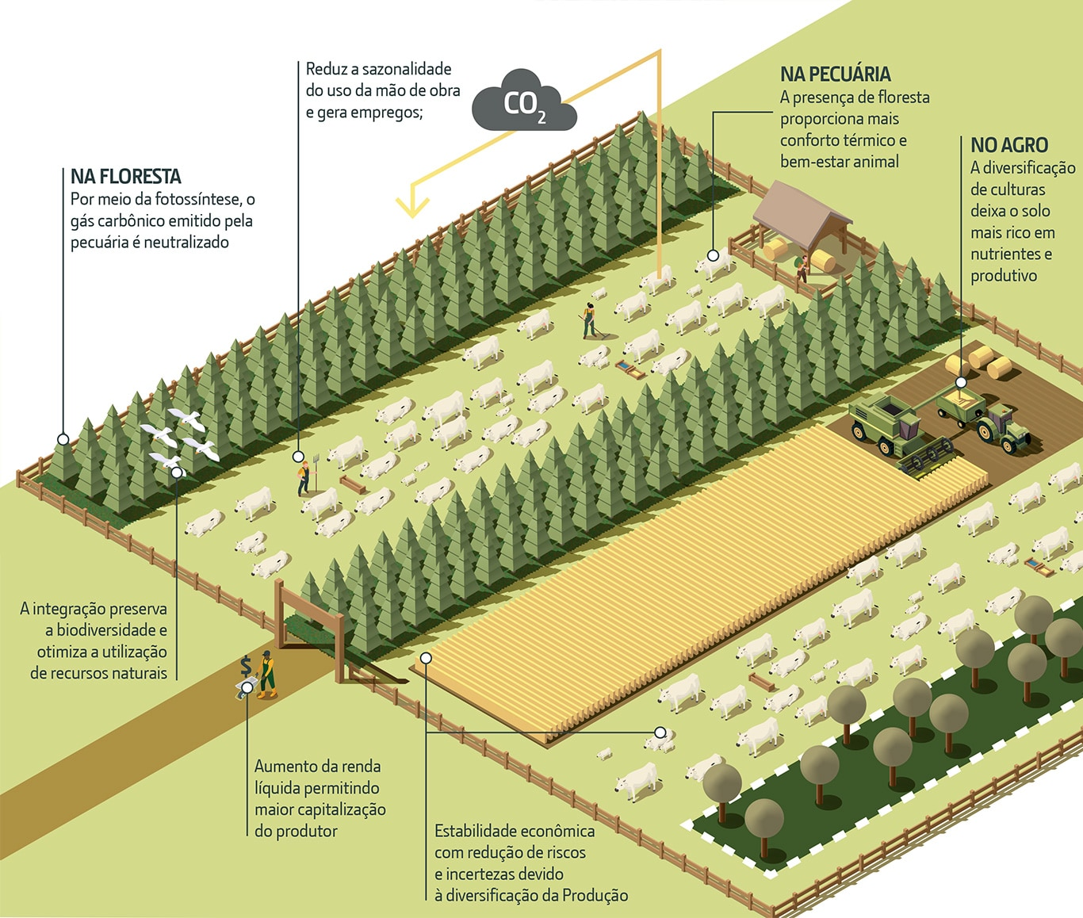
Integração Lavoura-Pecuária-Floresta (ILPF)
Imagem: deere.com.br

Slide 31
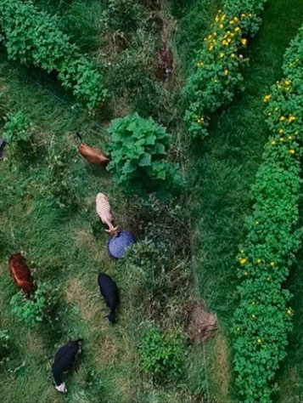
PECUÁRIA REGENERATIVA
Manejo de pastagem que foca na saúde do solo e na restauração do ecossistema, usando técnicas como a rotação de pastagens.

